Slide 1
PROGRAM
ODMORKO www.odmorko.hr info@odmorko.hr telefon: 4816 340
ŠKOLSKI SPORTSKI SAVEZ GRADA ZAGREBA
#odmorko
#odmorko

Slide 2
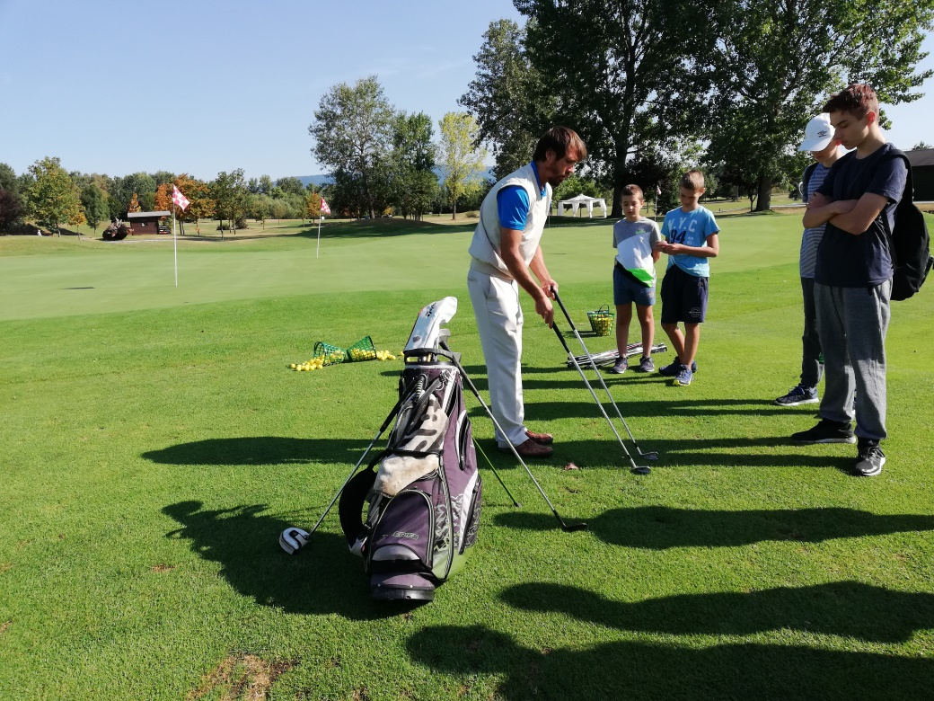
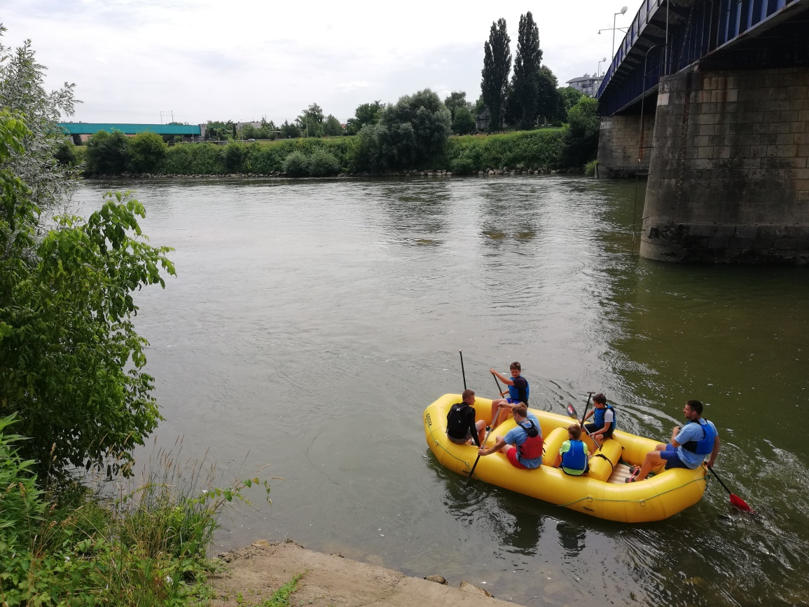
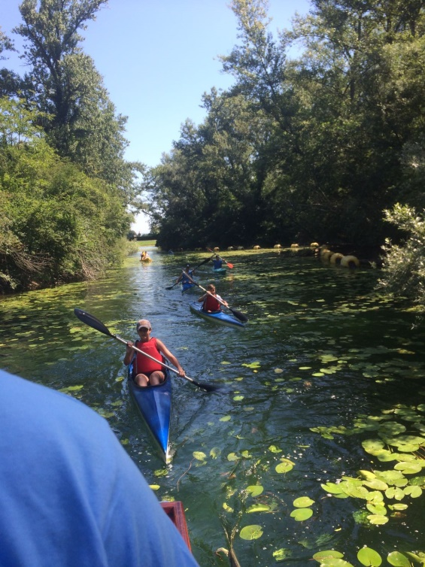
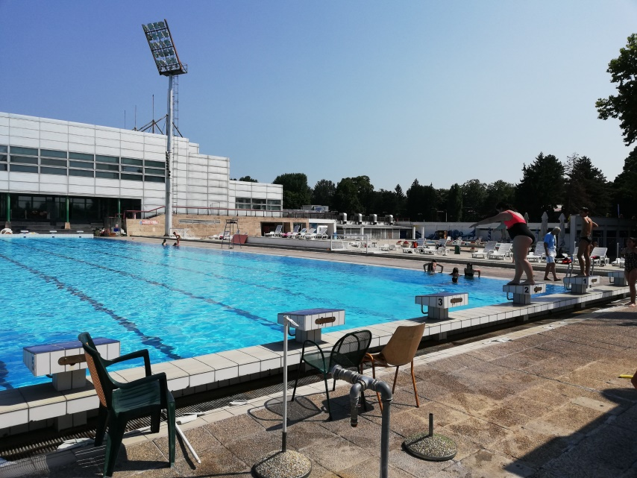
#odmorko

Slide 3
ŠTO JE ODMORKO?
besplatan program za sve učenike osnovnih i srednjih škola Grada
Zagreba uz osigurani stručni i pedagoški nadzor
ulaz je slobodan uz predočenje iskaznice Hrvatskog školskog sportskog saveza za Grad Zagreb
u sportskim aktivnostima učenici sudjeluju dragovoljno uz pristanak roditelja i na vlastitu odgovornost
#odmorko

Slide 4
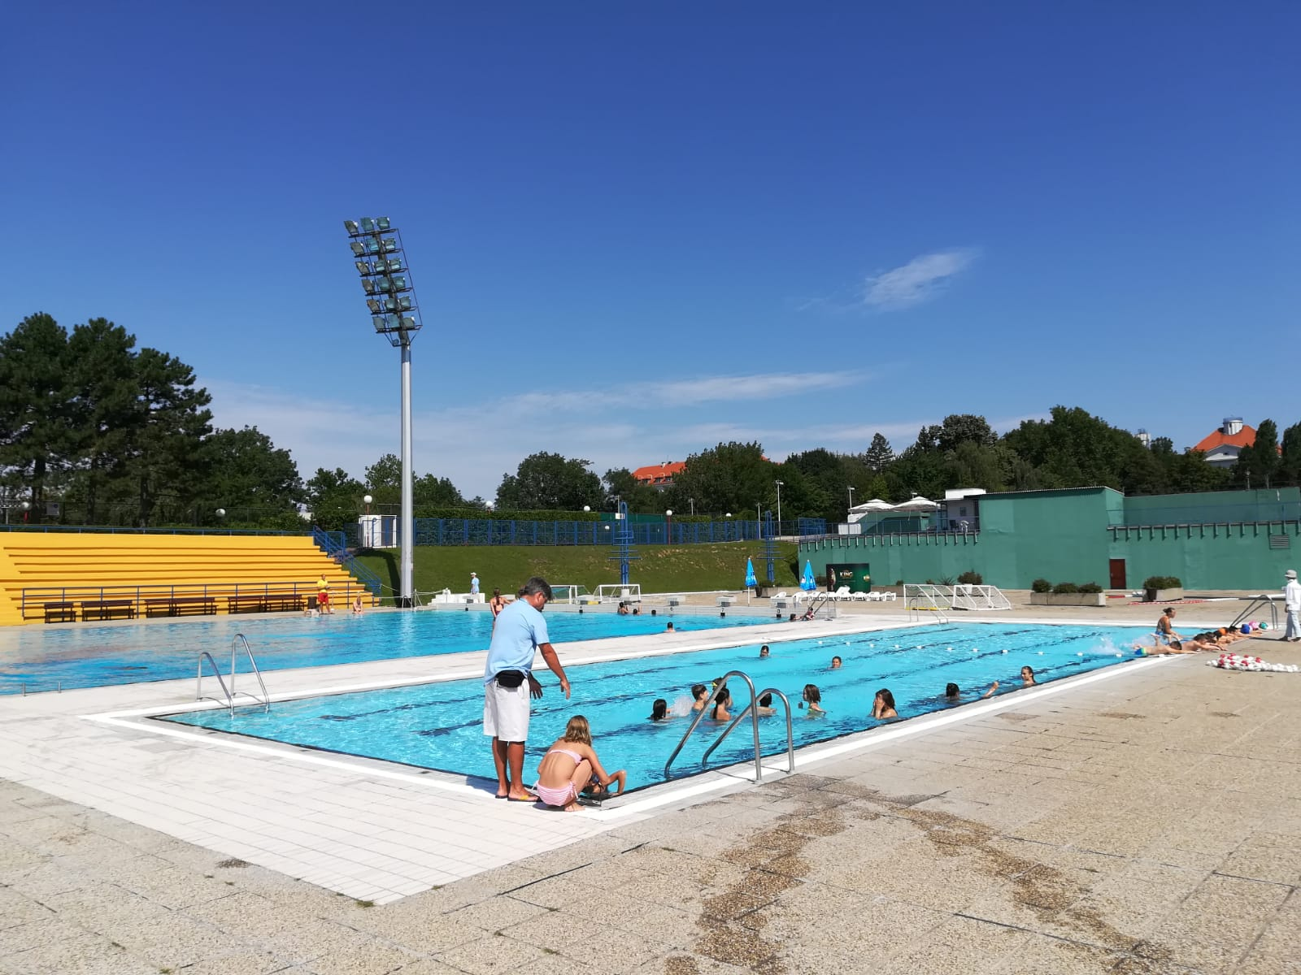
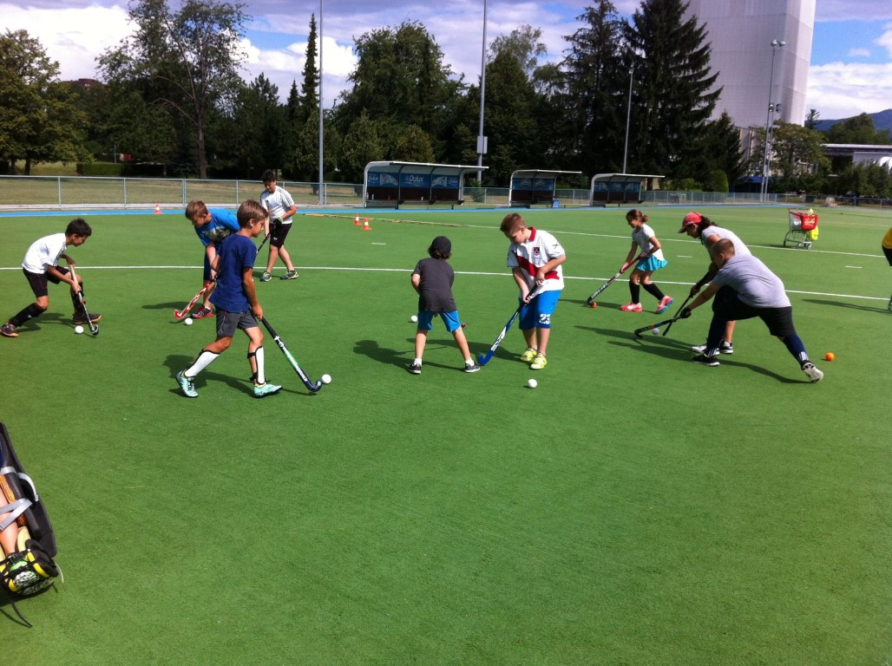
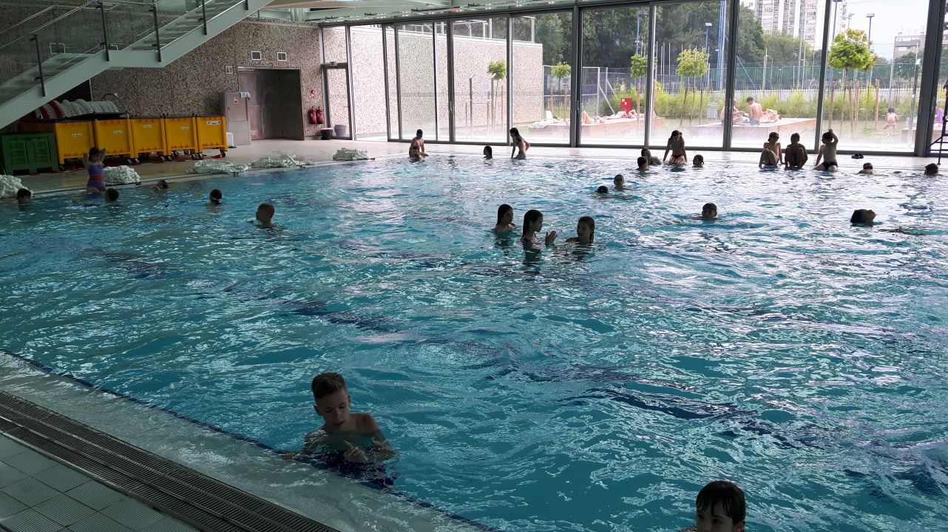

#odmorko

Slide 5

KADA SE PROVODI ODMORKO?
TIJEKOM ŠKOLSKE GODINE – slobodno plivanje, usavršavanje plivačkih tehnika, slobodno klizanje, Odmorko na Sljemenu
ODMORKO PROLJEĆE – tijekom proljetnog odmora učenika (radnim danima)
ODMORKO LJETO – tijekom ljetnog odmora učenika (radnim danima)
ODMORKO ZIMA – tijekom zimskog odmora učenika (radnim danima)
POLUDENVNI PROGRAMI
#odmorko

Slide 6
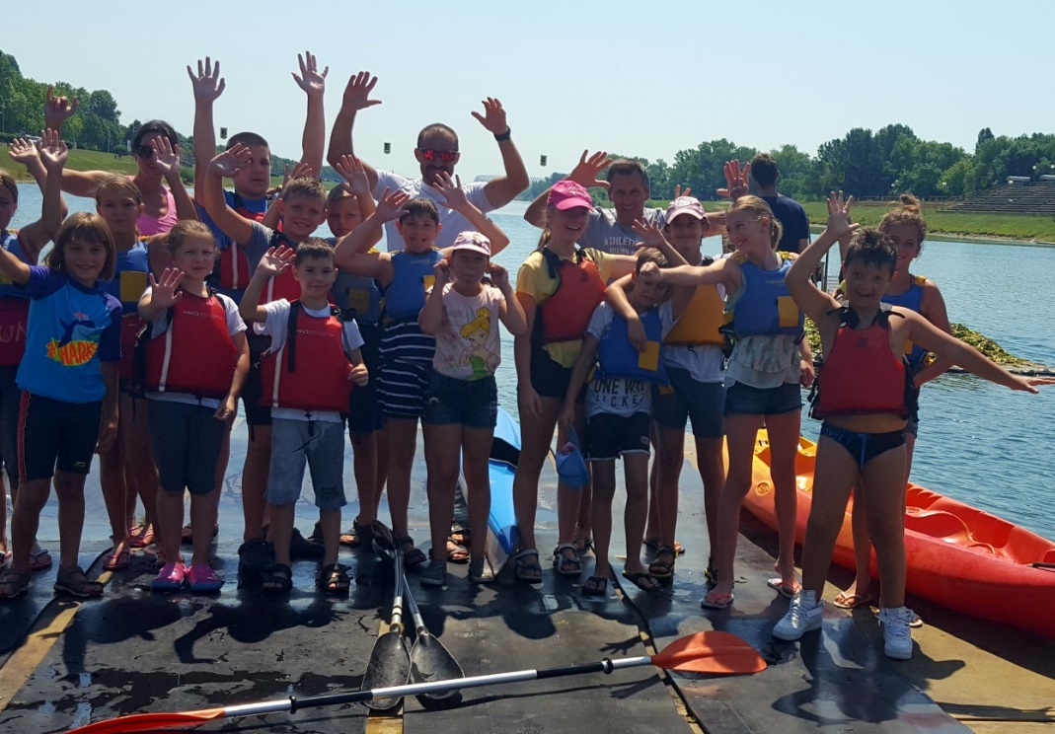
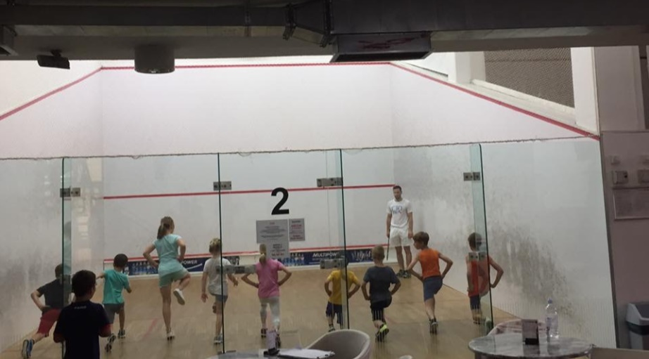
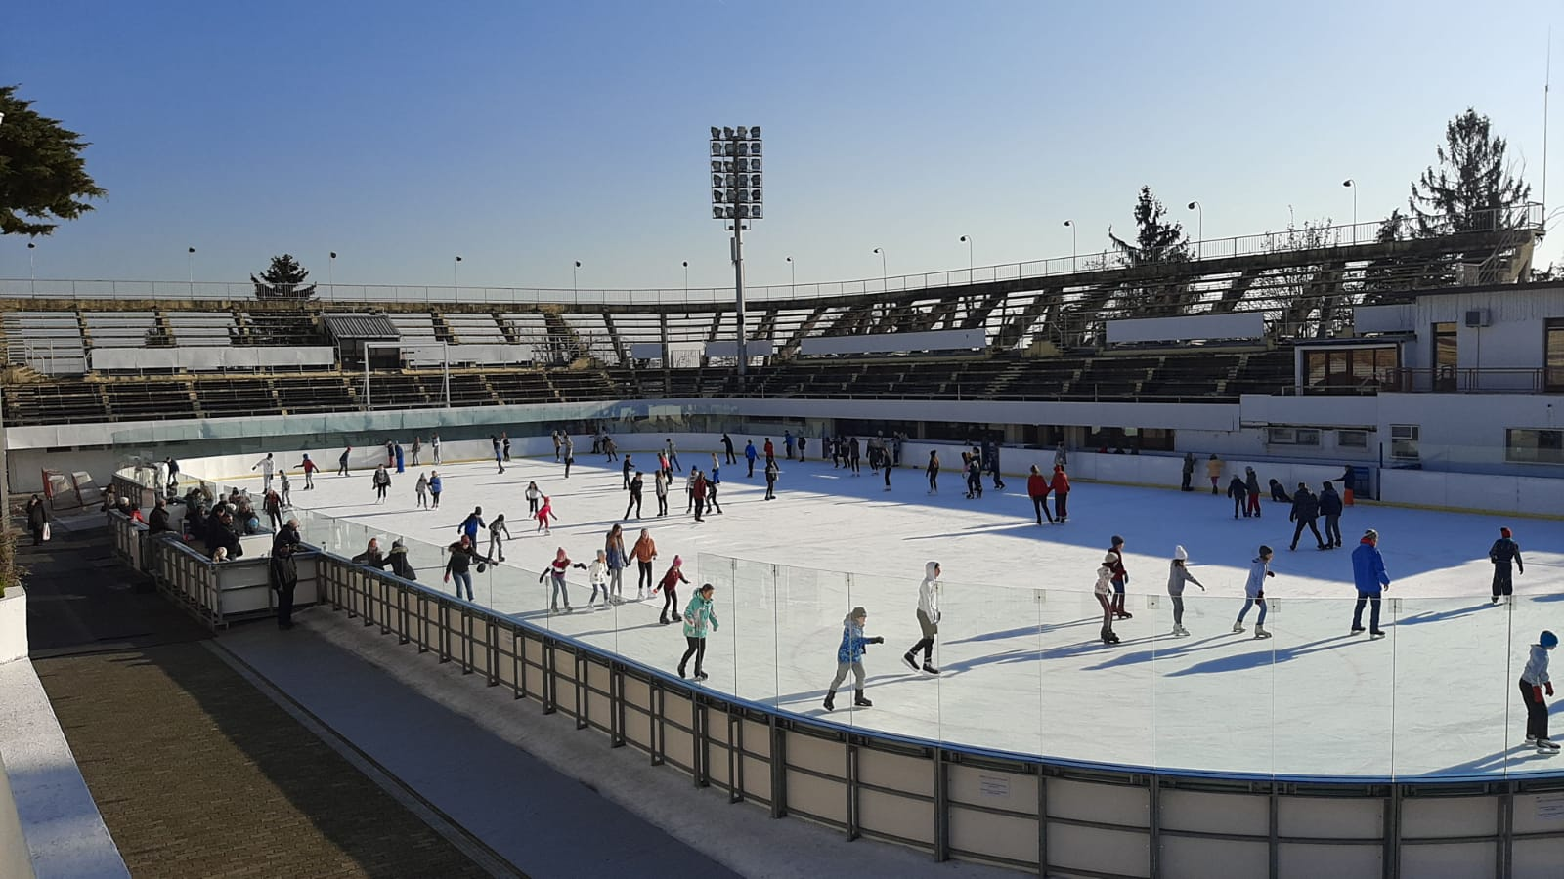
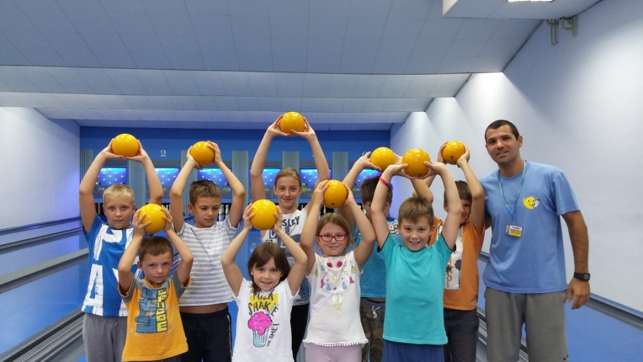
#odmorko

Slide 7


KAKO SUDJELOVATI?
za sve programe potrebna je iskaznica Hrvatskog školskog sportskog saveza – upute za izradu možete pronaći ovdje ili na https://skolski-sport-zg.hr/index.php?rubrika=iskaznice
za određene aktivnosti potrebne su prethodne prijave koje također možeš pronaći na našoj mrežnoj stranici ili na https://skolski-sport-zg.hr/index.php?rubrika=odmorko&prijava=1

Slide 8







www.odmorko.hr
https://www.tiktok.com/@skolskisportzg
instagram.com/skolski_sport_grada_zagreba/
@sssgz
twitter.com/SchoolSportZgb
youtube.com/user/SKSSZG
#odmorko

Slide 9
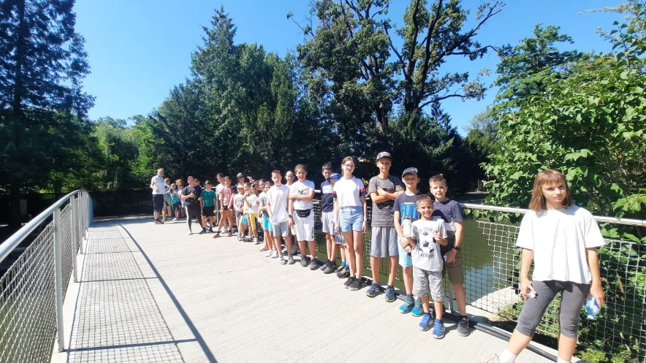
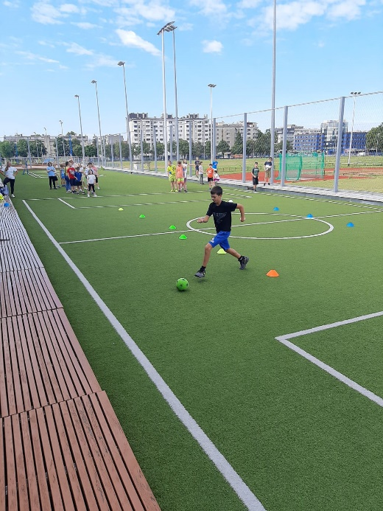
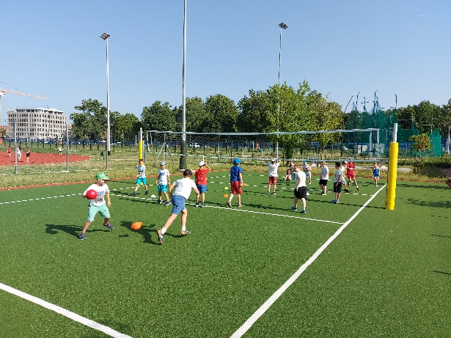
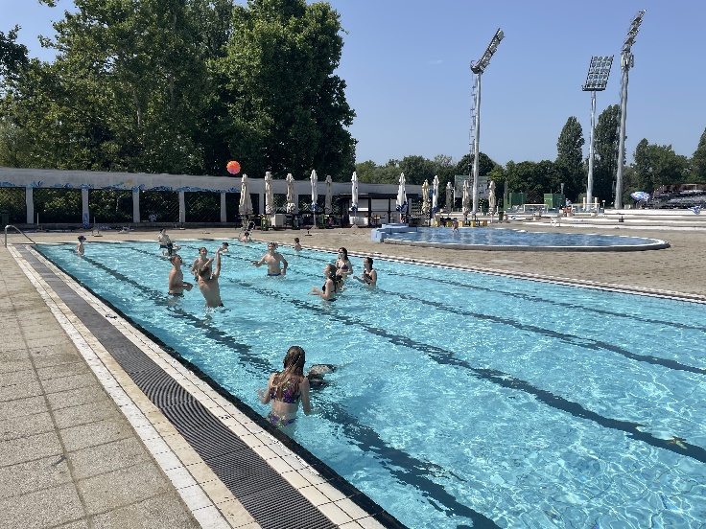
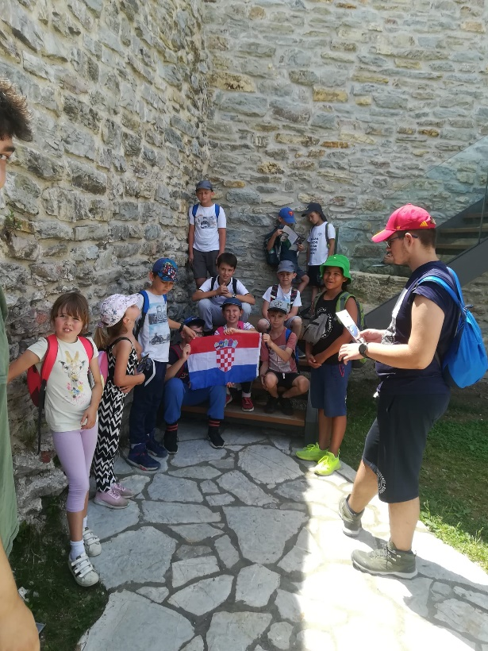

#odmorko

Slide 10
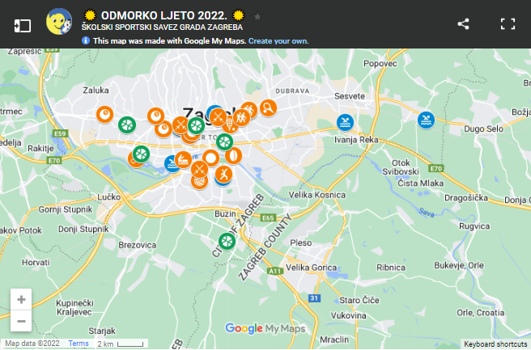


INTERAKTIVNA KARTA
za svaki program izradi se interaktivna
karta na našoj mrežnoj stranici i Geoportalu
https://www.google.com/maps/d/viewer?mid=1IWTAA3MkI5br7kXU3MOiWV8LUHkP0Jbv&ll=45.77572096649518%2C16.03192290000001&z=12
https://geoportal.zagreb.hr/Karta
#odmorko

Slide 11
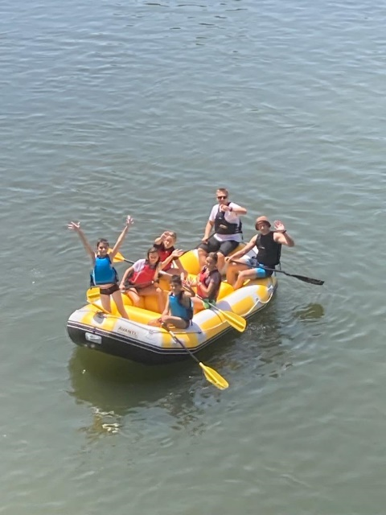
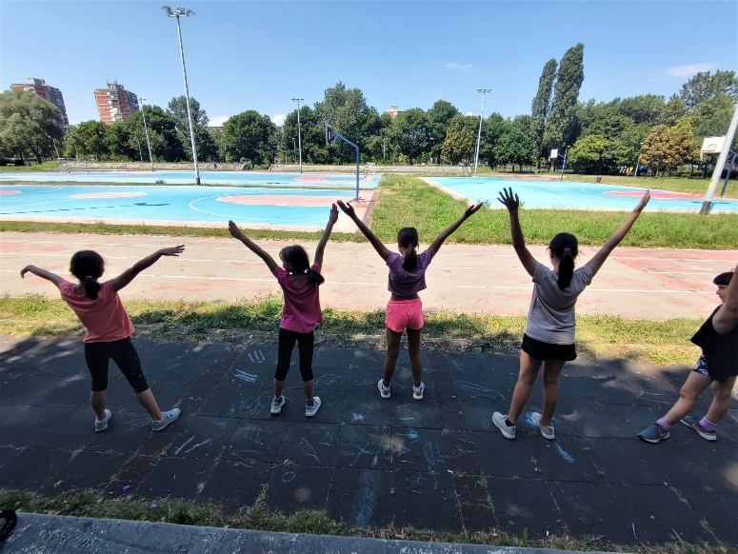
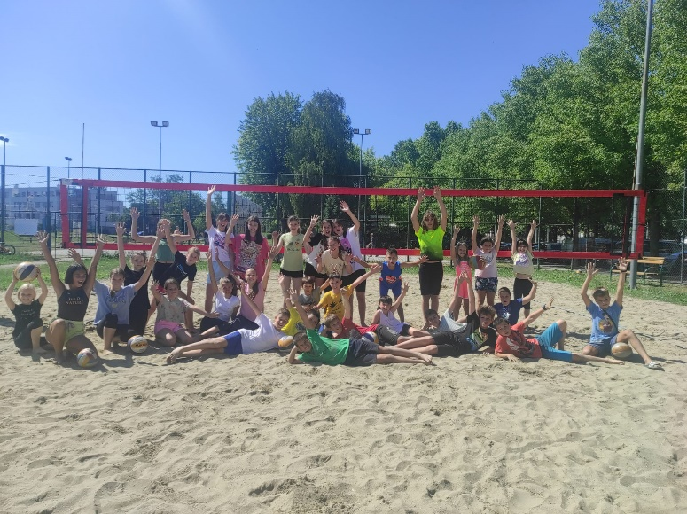
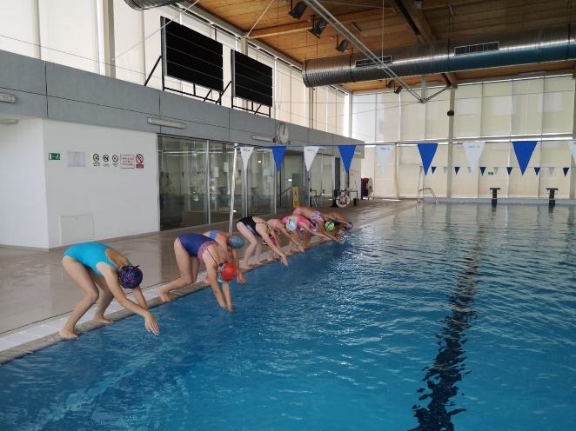
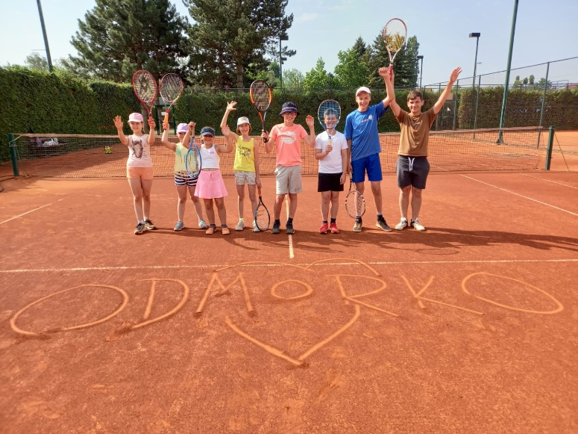

ODMORKO POZDRAVI!

